Slide 1
Stendhal
Hebdo

Slide 2
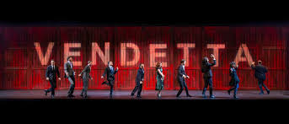
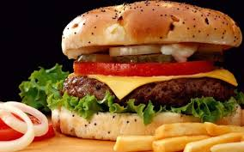
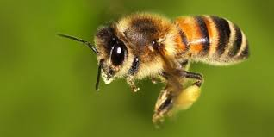
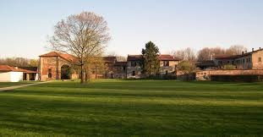
semaine du 12 au 16 novembre 2018
lundi 12 novembre:
Intra Muros:Aula Magna: Intervention sur les Droits de l’Enfant de 8h30 à 11h30.
Aula Magna: Rencontre avec Mme Piletti autour de la Tragedia del vendicatore
de Thomas Middleton de 12h00 à 13h00.
Professeure responsable: Mme Cerati.
Aula Magna: Mat 3 et 4 Chorale de 13h30 à 14h30.
Sortie:Projection d’un film à Milan, classes de 3ème, de 14h00 à 17h00.
Professeurs responsables: Mme/Ms Lacroix,Lefebvre,Cholvy.

Slide 3
semaine du 12 au 16 novembre 2018
mardi 13 NOVEMBRE:
Intra Muros: Aula Magna: Formation des Délégués, 6/5èmes et CM2 de 8h00 à 18h15.
Responsables: Mme Charbonnier, M Saura.
Réfectoire du Personnel: Conseil d’École à 16h30.
Sortie:Les 2A, gr de B(5), 1ères Gr7 au La tragedia del vendicatore
à 19h00. Professeurs responsables: Mmes/M.Lacroix, Gruffé, Cerati, Cholvy.
CE1B, Exposition Paul Klee au Mudec.
CM1C, Exposition Picasso au Palazzo Reale.

Slide 4
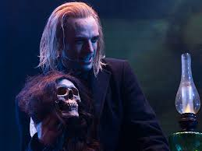
semaine du 12 au 16 novembre 2018
jeudi 15 novembre:
Intra Muros: Aula Magna: Rencontre avec deux acteurs de
“La Tragedia del Vendicatore”
Aula Magna: Présentation du Voyage Pédagogique “Policoro”
aux parents des 5èmes de 17h30 à 18h30. Resp.: Mme Pecis.
Salle de Réunion: Contrat Cadre des Personnels locaux à 10h00.
Sortie:CE1A Exposition Paul Klee au Mudec.
CM1A Exposition Picasso à Palazzo Reale.
CM2C Visite du Museo del Risorgimento.
VENDREDI 16 novembre:
Intra Muros: Aula Magna: Devoir surveillé Tles : TES, S.E.S; TL, Littérature; TS, S.P.C.

Slide 5
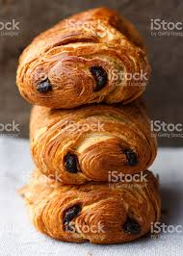
semaine du 12 au 16 NOVEMBRE 2018
Le FSE lance les Inscriptions pour l’année 2018/2019
Les droits sont de 5.00€
Assemblée générale le Mardi 13 novembre 2018 au Foyer
entre 12h00/14h00
Ordre du jour: Bilan de la rentrée
Présentation des projets de l’Année 2018/19
Tour de table - Échanges entre les membres - Points divers.
Votre présence est importante. Soyez nombreux !!

Slide 6
semaine du 12 au 16 novembre 2018
EN VILLE
cinéma : Menocchio de Fasulo Alberto dans les salles de cinéma
à partir du 8 novembre.
PHOTO : “Dai campi di battaglia” photographies de Riccardo Baur
prises au front pendant la Première Guerre.
Società Umanitaria jusqu’au 22 novembre.

